Slide 1




PROYECTO DE
Desarrollo de un sistema de información para la gestión unificada de clientes
Daniel Asmat · Salomón Fernández · Christian Huapaya · Luis Coloma
Product Owner: Víctor Andrade, docente del curso

Slide 2





DESCRIPCION DEL NEGOCIO
Atlantic City pertenece al sector de entretenimiento y cuenta con múltiples áreas que interactúan con la información de sus clientes..
PROBLEMAS DEL NEGOCIO
• La operación involucra Servicio al Cliente, Operaciones, Marketing, RR. HH., Desarrollo de Negocios y TI.
• El personal autorizado necesita consultar y actualizar información del cliente durante la atención.
• La propuesta busca una visión unificada del perfil, historial e interacciones.
• Duplicidad de registros y retrabajo.
• Descoordinación entre áreas y atención inconsistente.
• Ofertas poco pertinentes y decisiones sin indicadores verificables

Slide 3



OBJETIVOS Y PROPUESTAS
OBJETIVOS
PROPUESTA
• Centralizar perfiles e historial de clientes.
• Registrar visitas, interacciones e incidencias.
• Consultar criterios de segmentación y gestionar campañas/promociones.
• Generar reportes verificables y reducir duplicidad.
PROCESO
Una fuente central de información permite una atención coherente, conserva el historial del cliente y apoya decisiones basadas en datos.
PERSONAL:Identifica y atiende al cliente.
SISTEMA:Valida, guarda y consulta información.
AREAS: Marketing, gerencias y TI consultan o administran.

Slide 4

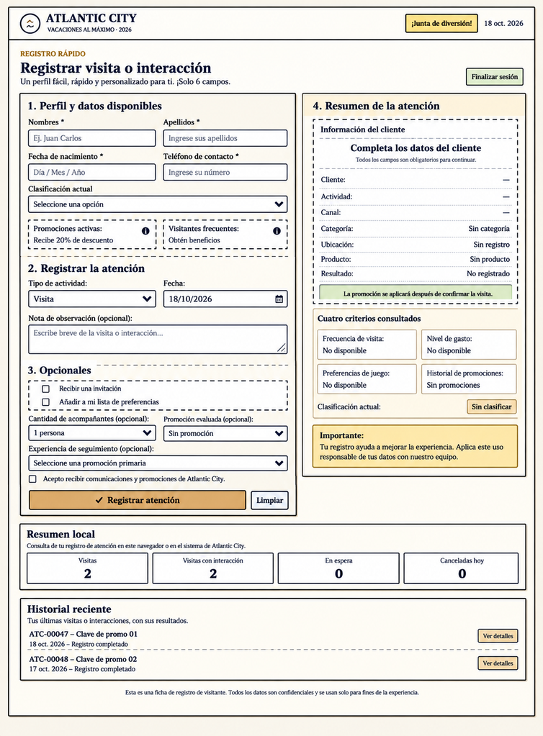
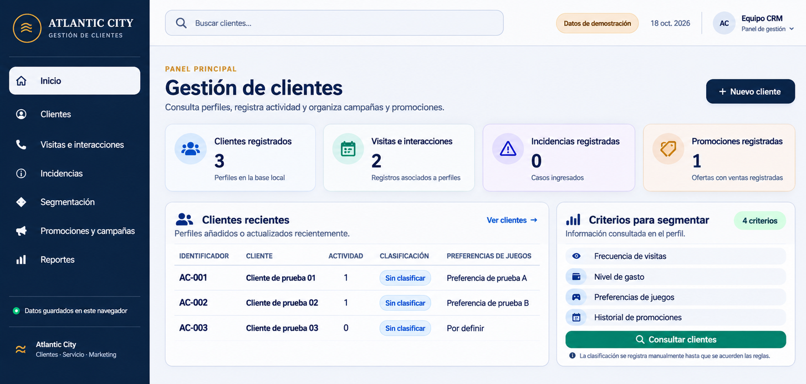




PROTOTIPO Y MVP

Slide 5
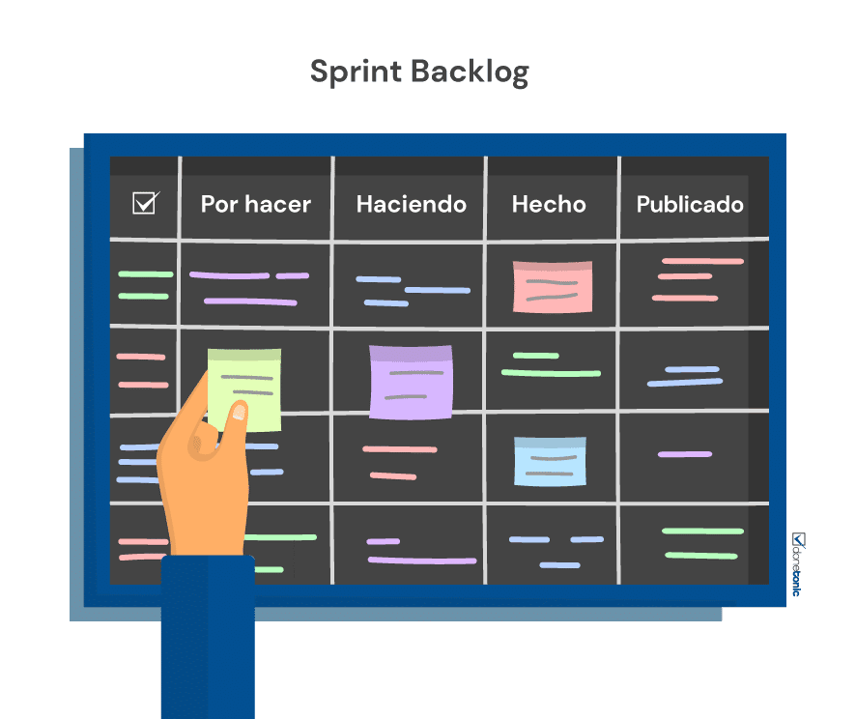

DESARROLLO

Slide 6











PROCESOS PRINCIPALES
Incidencias
Gestión de Perfiles
Visitas e Interacciones
Registrar cada atención con fecha, tipo y nota opcional.
Registrar y dar seguimiento a quejas, consultas o solicitudes.
Identificar, consultar, actualizar o crear una ficha única.
Segmentación
Promociones y Reportes
Consultar frecuencia, gasto, preferencias e historial de promociones.
Evaluar ofertas, registrar campañas y generar reportes

Slide 7
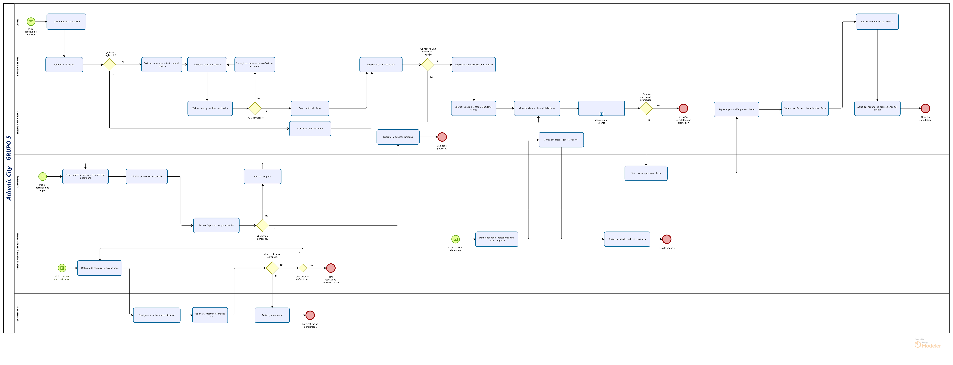
DIAGRAMA DE PROCESOS (BPMN)
Figura 1. Diagrama principal del proceso de gestión de clientes de Atlantic City.

Slide 8
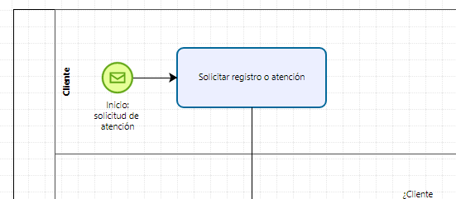
DIAGRAMA DE PROCESOS (BPMN)

Slide 9
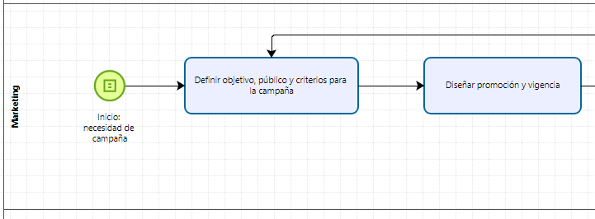
DIAGRAMA DE PROCESOS (BPMN)

Slide 10
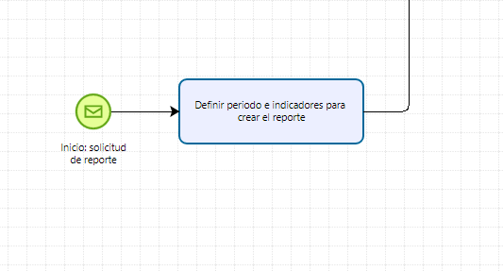
DIAGRAMA DE PROCESOS (BPMN)

Slide 11
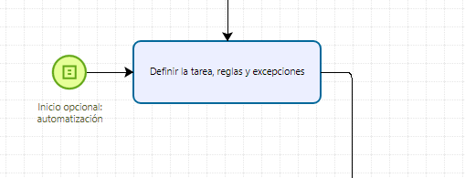
DIAGRAMA DE PROCESOS (BPMN)
Figura 1. Diagrama principal del proceso de gestión de clientes de Atlantic City.

Slide 12
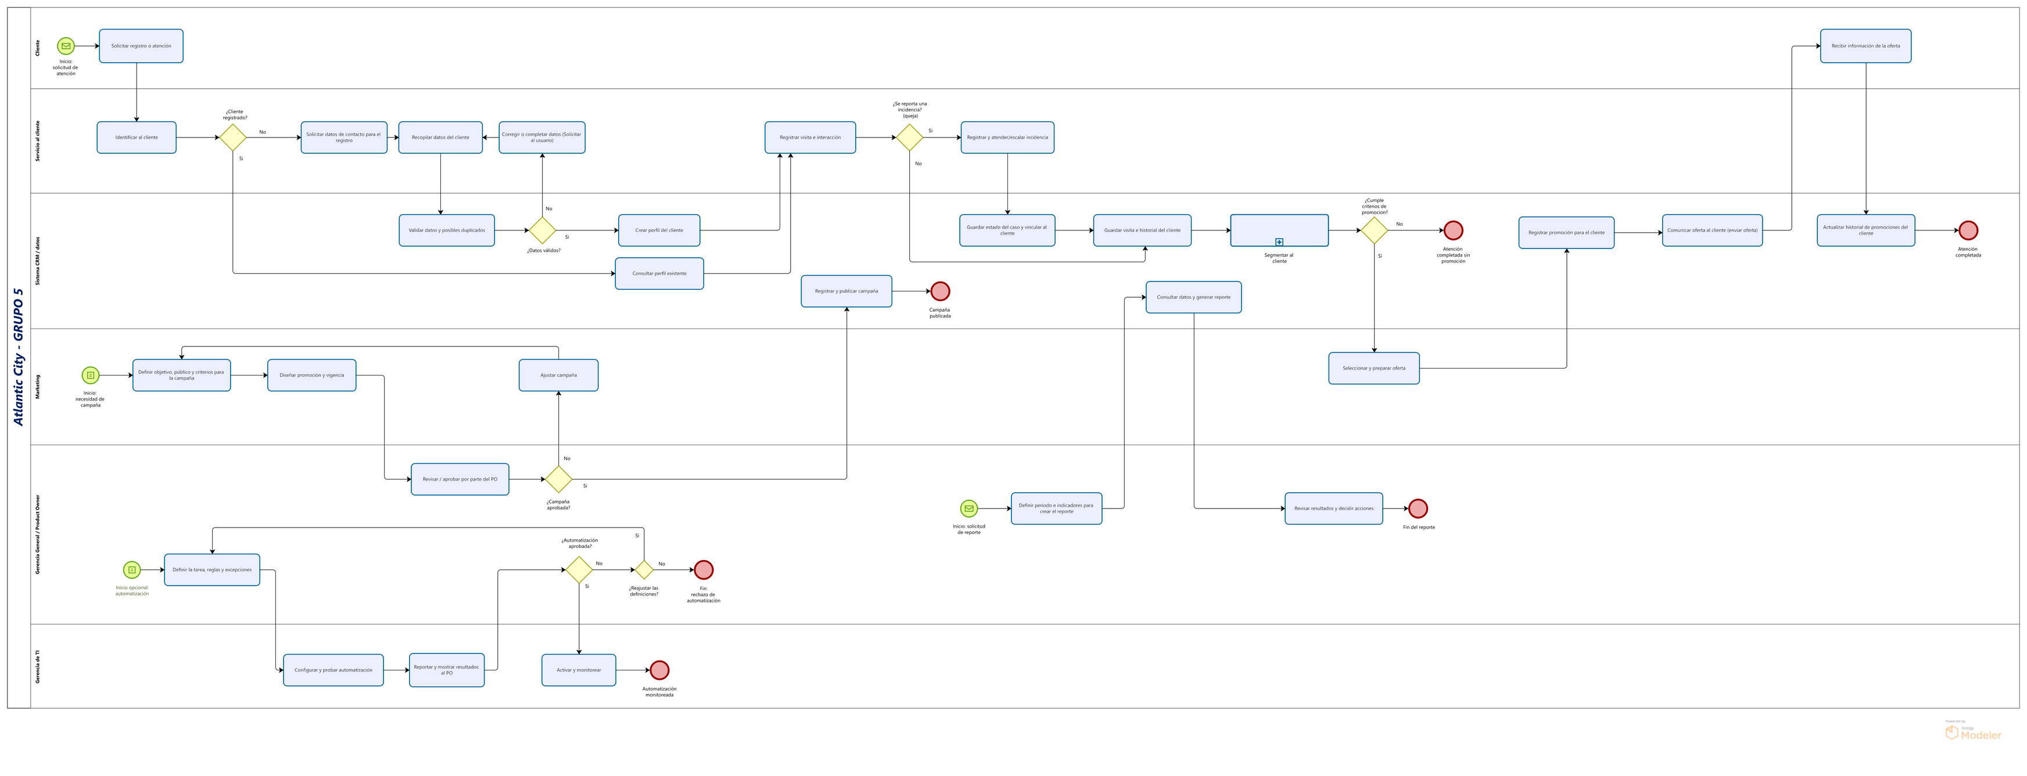
DIAGRAMA DE PROCESOS (BPMN)
Figura 1. Diagrama principal del proceso de gestión de clientes de Atlantic City.

Slide 13
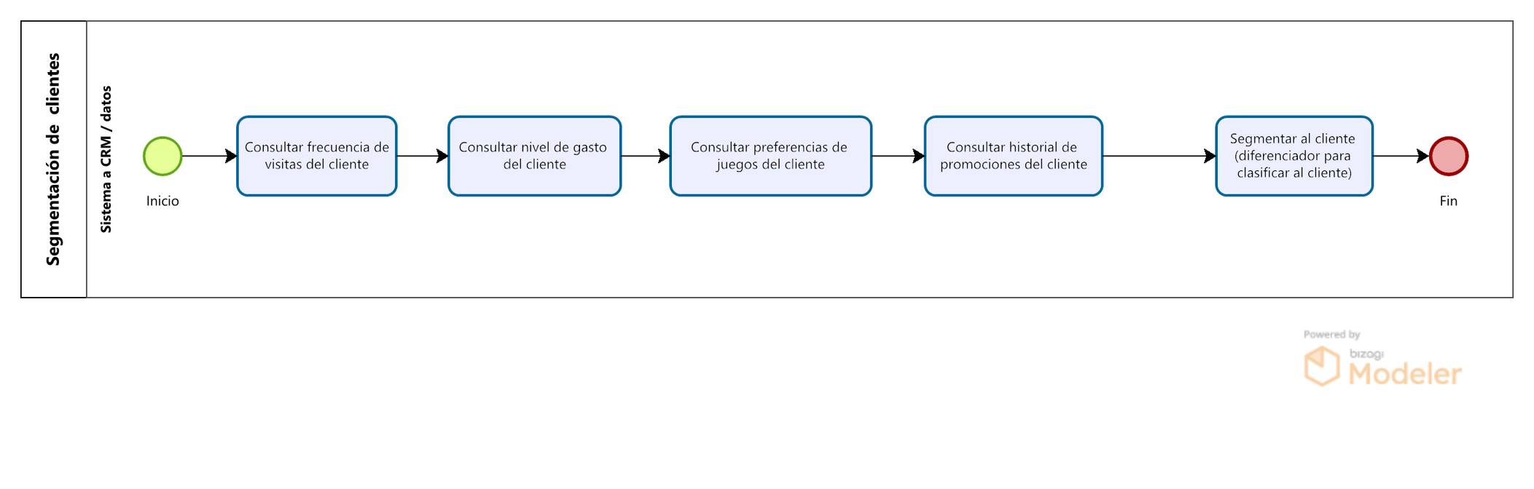
SUBPROCESO (BPMN)
Figura 2. Detalle del subproceso de segmentación de clientes.

Slide 14
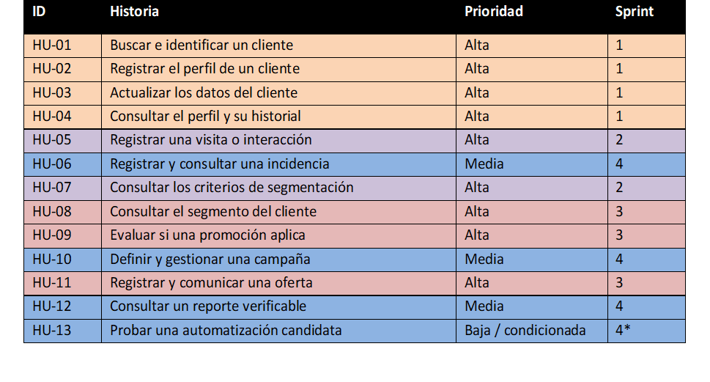
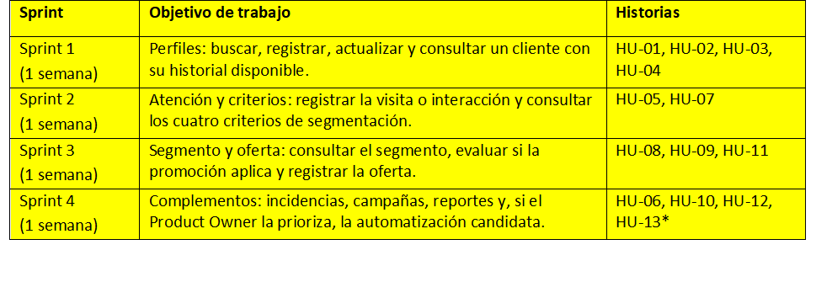
SPRINTS Y PRODUCT BACKLOG

Slide 15

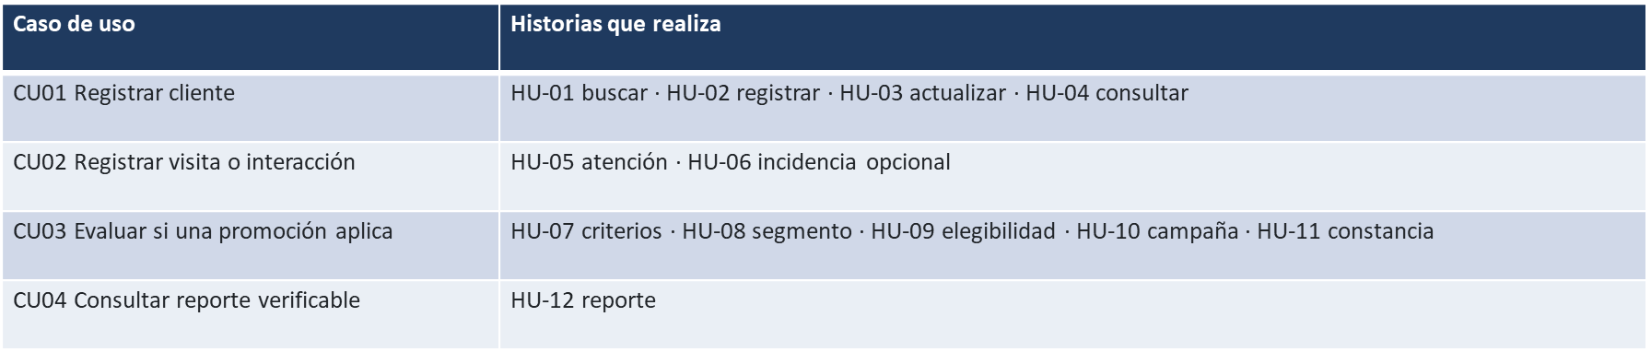
HISTORIAS DE USUARIO Y CASOS DE USO

Slide 16
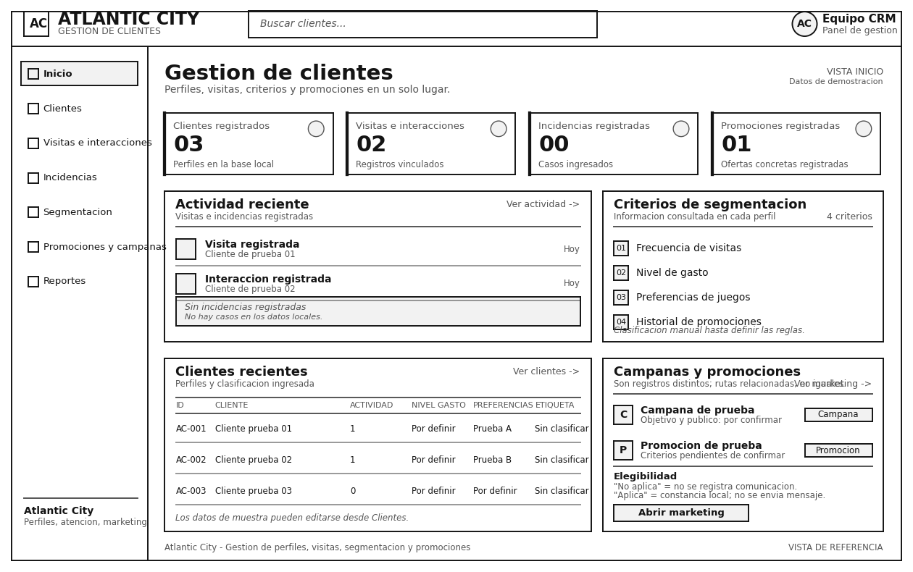
WIREFRAME DIGITAL

Slide 17
PROTOTIPO Y MVP

Slide 18
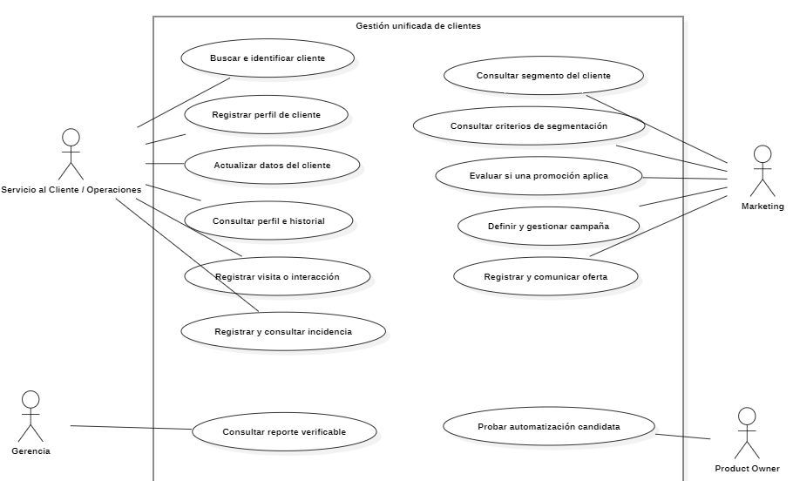
DIAGRAMA DE CASOS DE USO

Slide 19
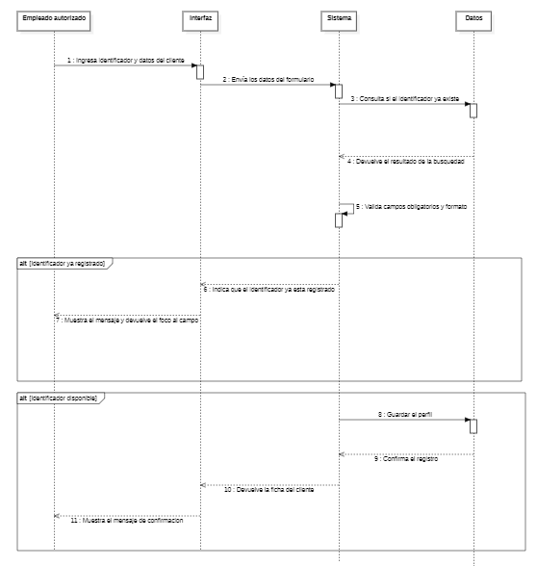
DIAGRAMA DE SECUENCIA
Registrar cliente

Slide 20
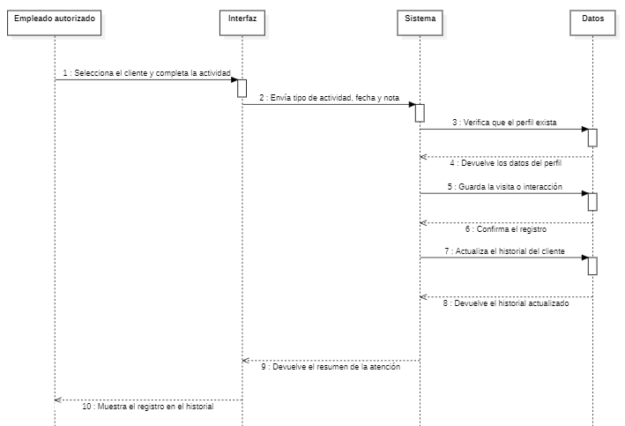
DIAGRAMA DE SECUENCIA
Registrar visita

Slide 21
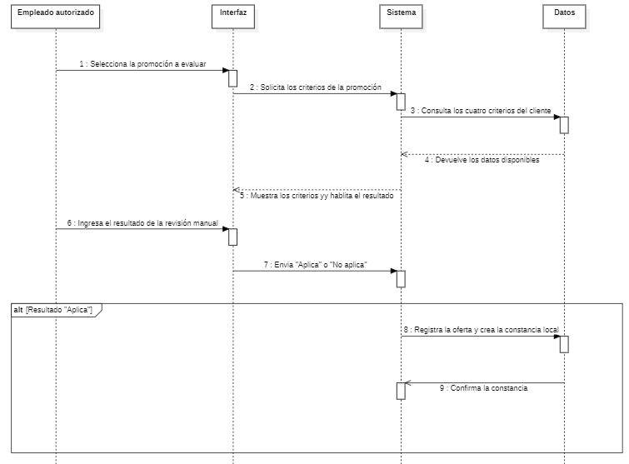
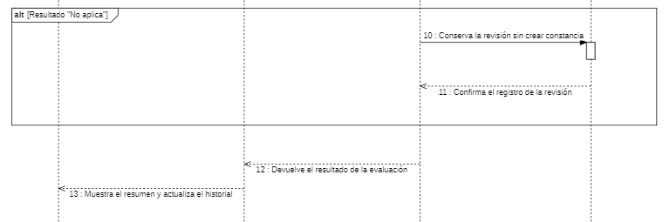
DIAGRAMA DE SECUENCIA
Evaluar promoción

Slide 22
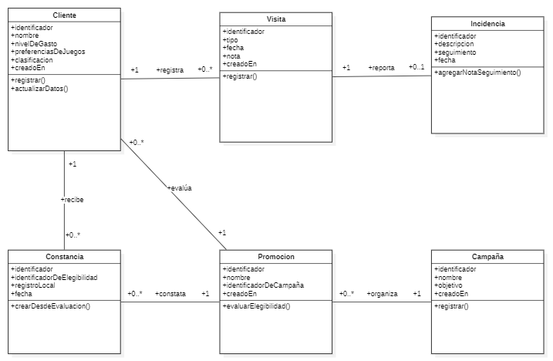
DIAGRAMA DE CLASES

Slide 23

CONCLUSIONES
- El desarrollo de este proyecto permitió identificar la necesidad de mejorar la gestión de clientes de Atlantic City, debido a problemas como la duplicidad de información, la falta de coordinación entre áreas y la dificultad para ofrecer promociones adecuadas.
- Mediante la propuesta del sistema de información, se busca centralizar los datos de los clientes, registrar sus visitas, interacciones e incidencias, y mantener un historial que facilite una atención más organizada y personalizada.
- A través de los diagramas de procesos, casos de uso, secuencia y clases, así como las historias de usuario y el Product Backlog, se pudo organizar y representar el funcionamiento del sistema y sus principales características.
- Finalmente, el wireframe y el prototipo MVP permiten visualizar cómo funcionaría la solución propuesta, facilitando la consulta de información, la segmentación de clientes y la gestión de campañas y promociones.

Slide 24


MUCHAS GRACIAS

